Slide 1
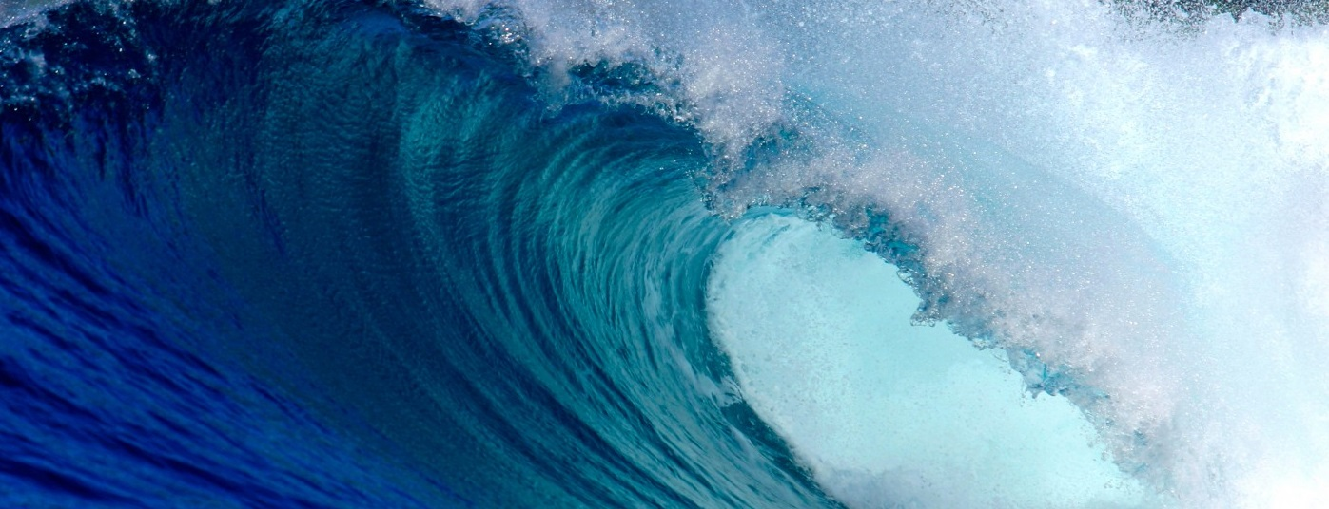
Project AWARE 專長課程
課程指引

Slide 2
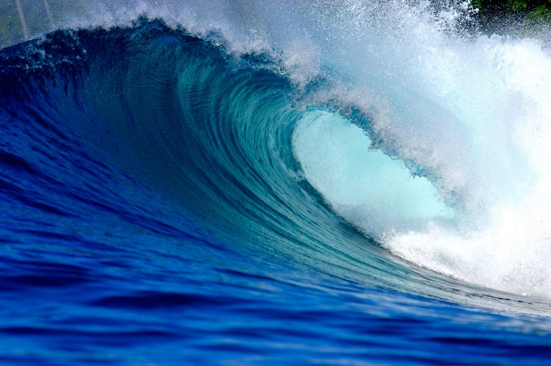
概覽
課程簡介及目標
Project AWARE 及其使命
給潛水者的10項提示:從意識到行動>>行動工作坊
知識複習
保持聯絡
認證

Slide 3
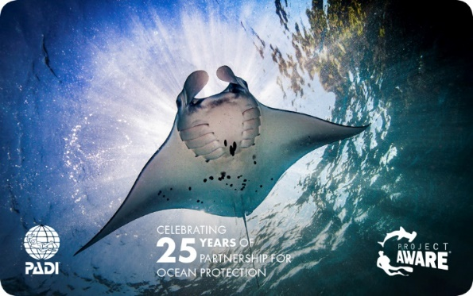
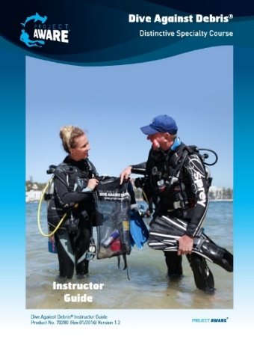
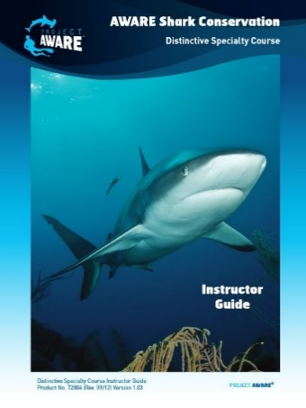
課程簡介及目標
課程目標: Project AWARE專長課程專注於[給潛水者的10個海洋環保技巧]並進行知識拓展，從而為潛水者提供指導以推動海洋環保事業不斷進步。
認證: 捐贈後請選擇Project AWARE版本的PADI認證卡
Project AWARE其他課程：
同時可以參與Dive Against Debris® 或者 AWARE Shark Conservation Specialty

Slide 4
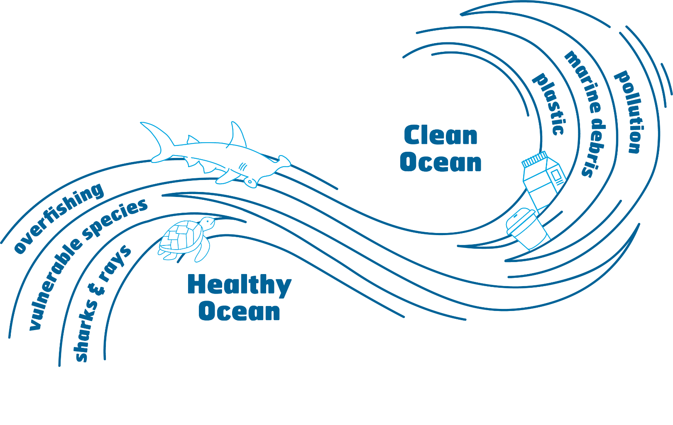
Project AWARE 及其使命
Project AWARE是一家註冊的非盈利組織，由一群冒險者組成並在全球開展海洋環保活動
願景：還原海洋清潔健康的生態環境
使命：潛水者探索海洋的熱情與海洋環保工作結合起來以達成持續的改變

Slide 5
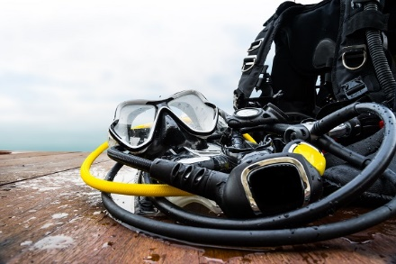
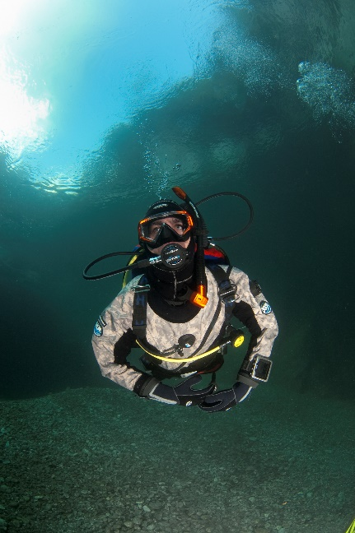
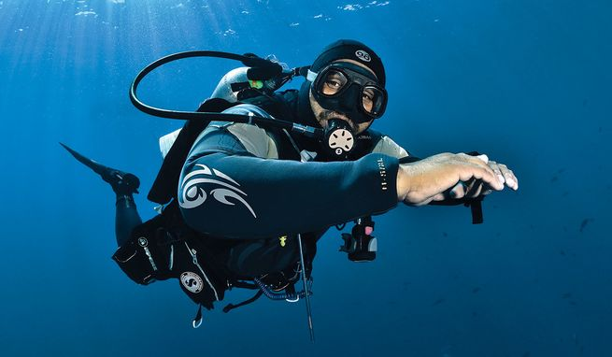
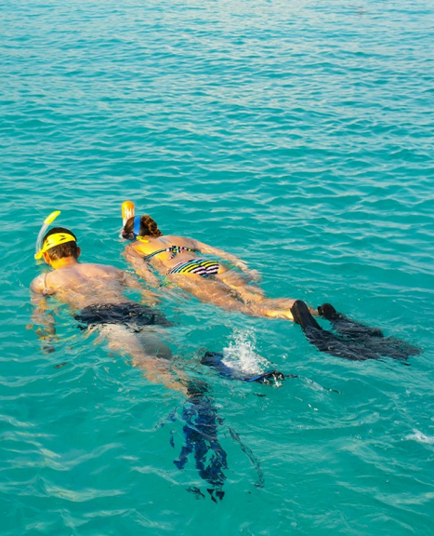
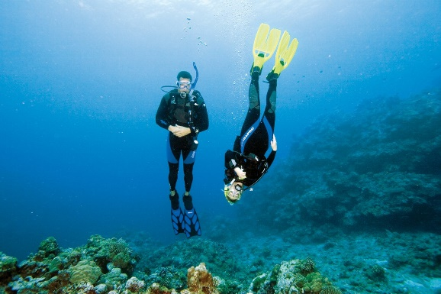

Slide 6
行動工作坊 成為浮力專家
幫助你在半年內提升浮力控制技巧的三個步驟是什麽?

Slide 7
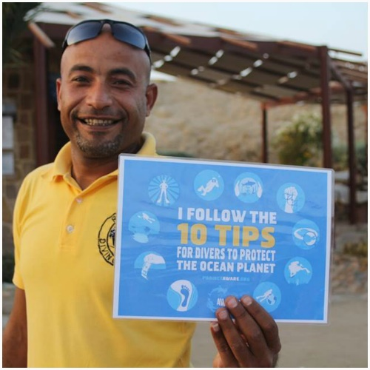
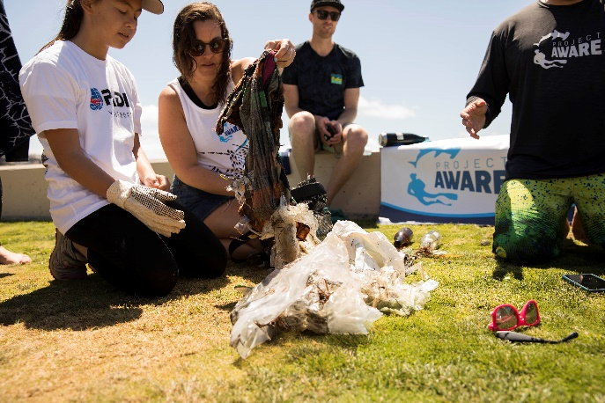
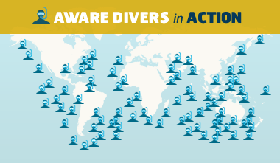
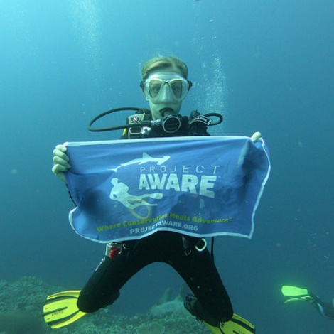
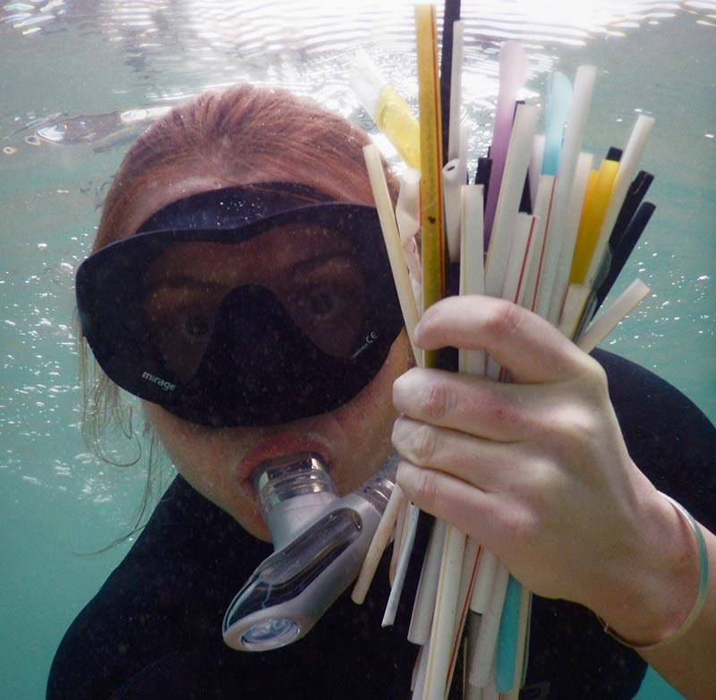
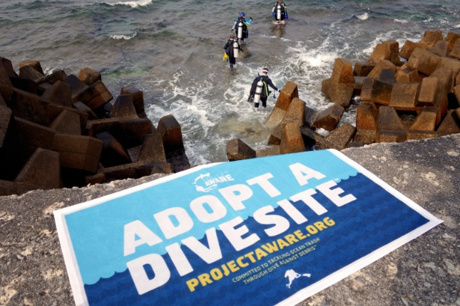

Slide 8
行動工作坊 請以身作則，樹立典範
不管在陸地上還是海洋裏，哪三件事情可以幫助你成為更好的榜樣?

Slide 9
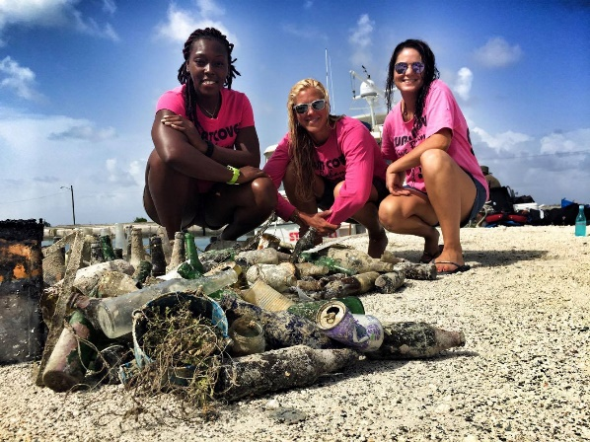
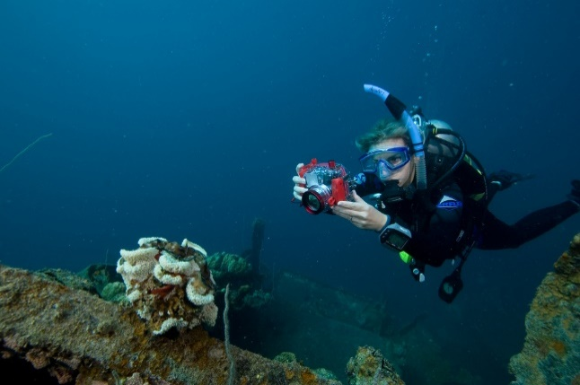
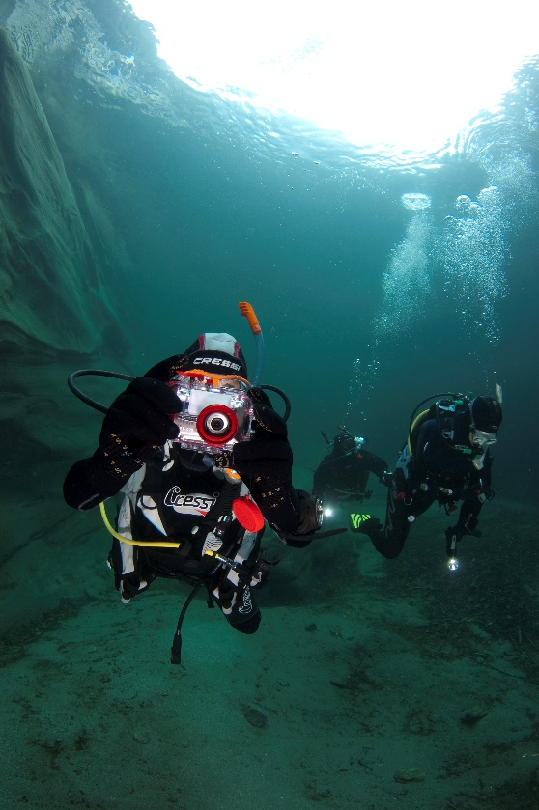
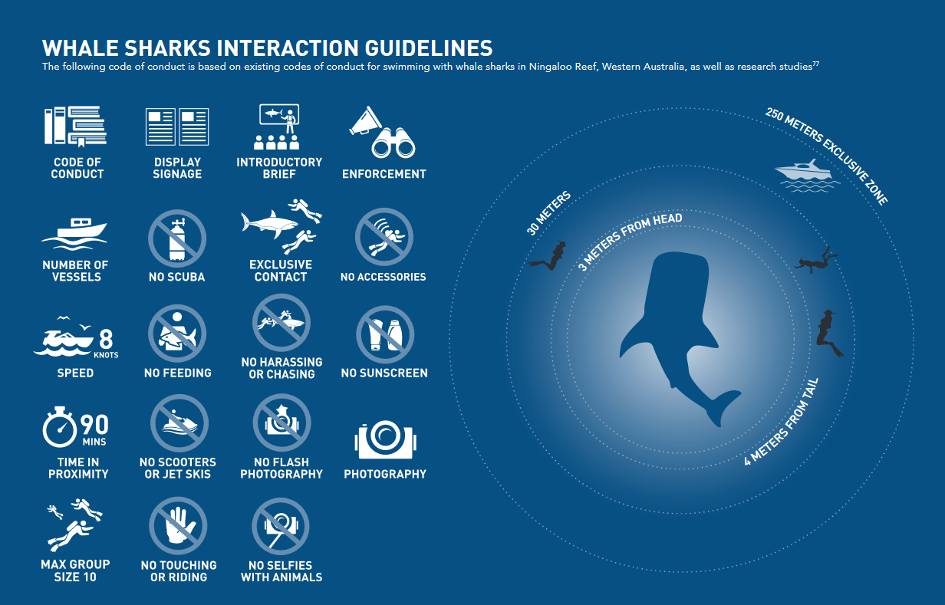

Slide 10
行動工作坊 只帶走相片 – 只留下氣泡
如何在社交媒體上使用照片來提高公眾意識？辨識其中一個在你所在地區的環境問題

Slide 11
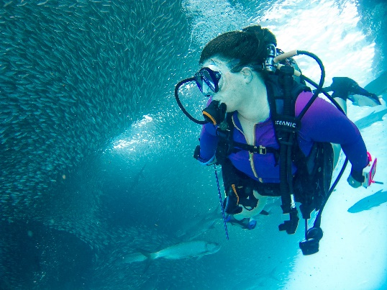
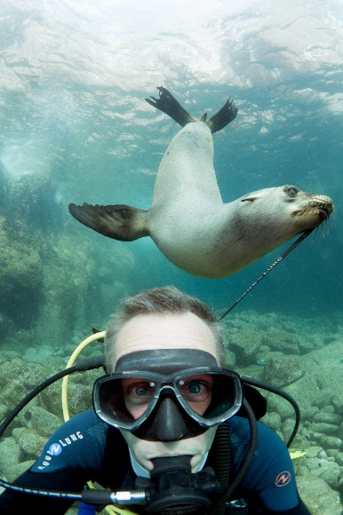
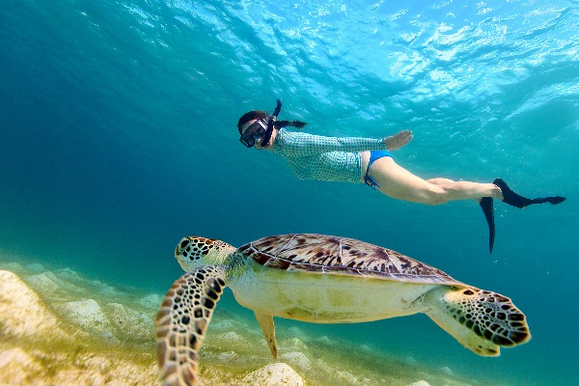
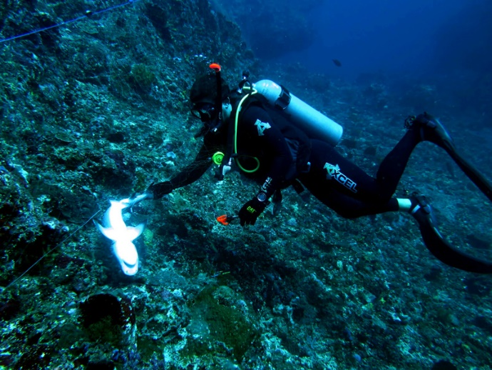
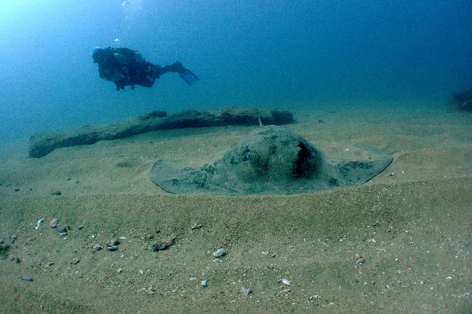

Slide 12
行動工作坊 保護水中生物的生活
你見過海洋生物之間的互動嗎？列舉以往與海洋動物互動的經驗，包括正面的和負面的，描述不同的方法以鼓勵那些恰當的行為。

Slide 13
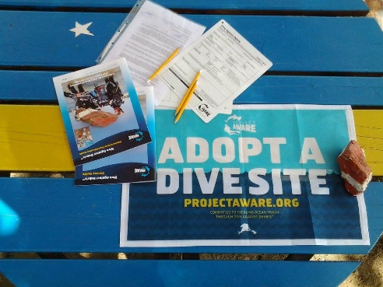
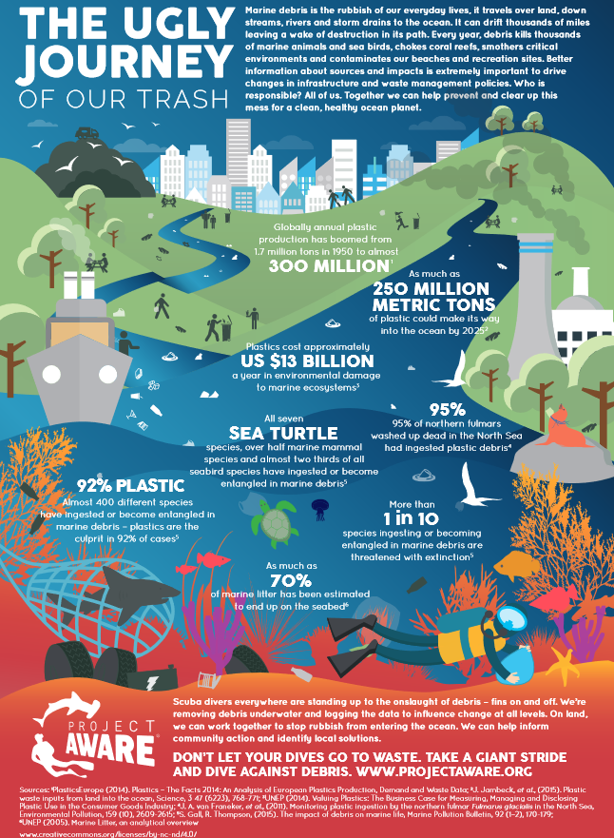
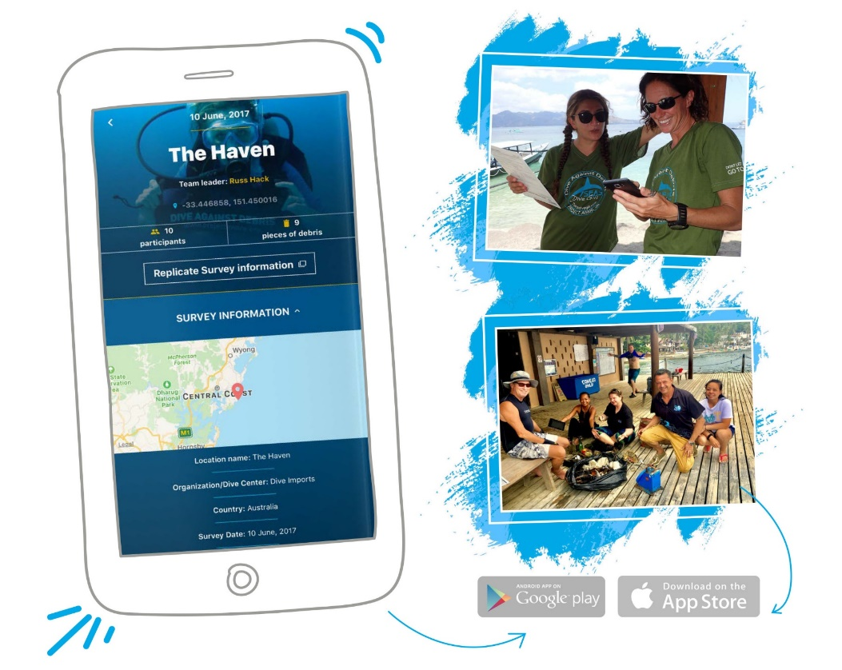

Slide 14
人類垃圾的醜陋之旅
Notes:
Can also play video from YouTube: https://youtu.be/g_HbR1Ugv08

Slide 15
行動工作坊 隨手撿起海洋廢棄物
你能做什麽來減少海洋環境裏的垃圾?

Slide 16
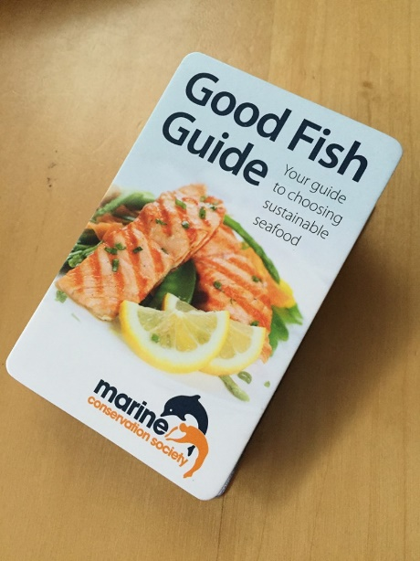
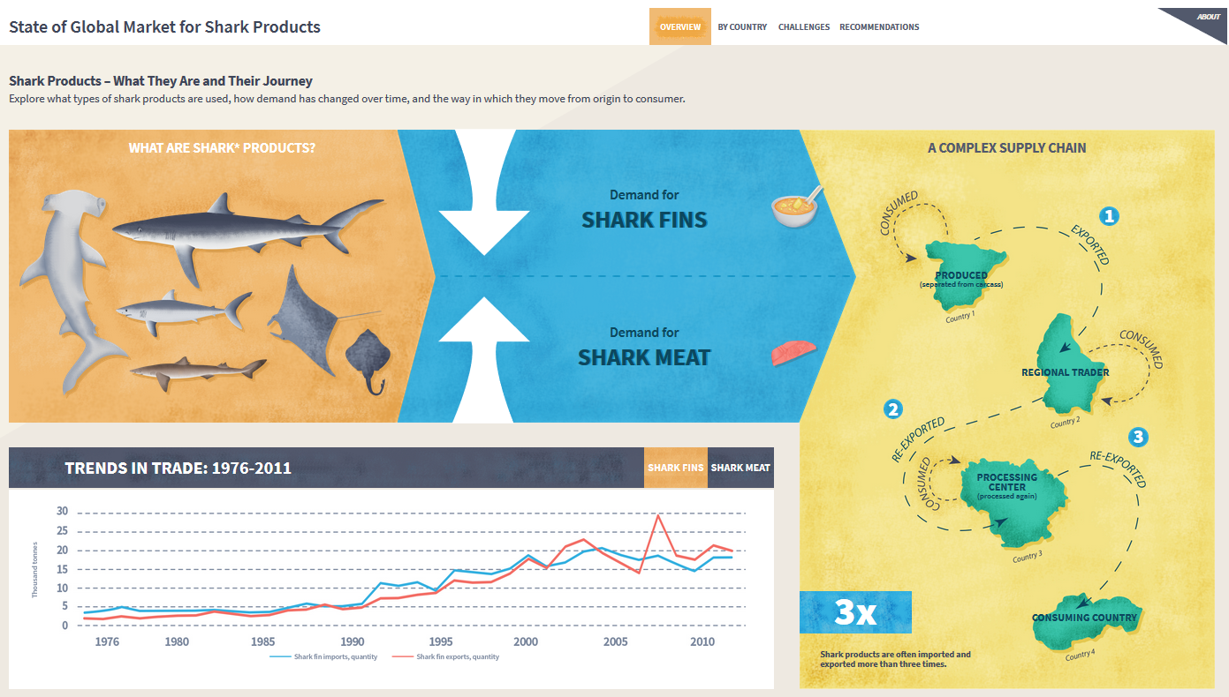
鯊魚產品全球市場狀況圖

Slide 17
行動工作坊 負責任地選擇海鮮
在哪裏可以查出本地可持續魚類的清單?

Slide 18
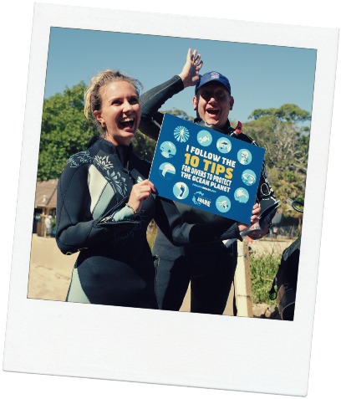
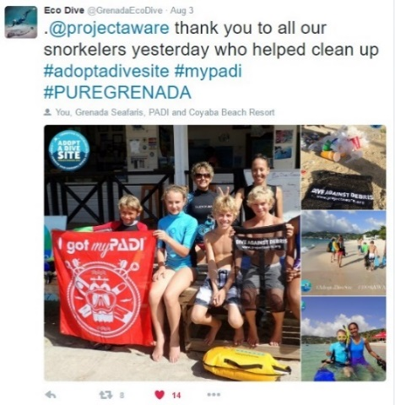
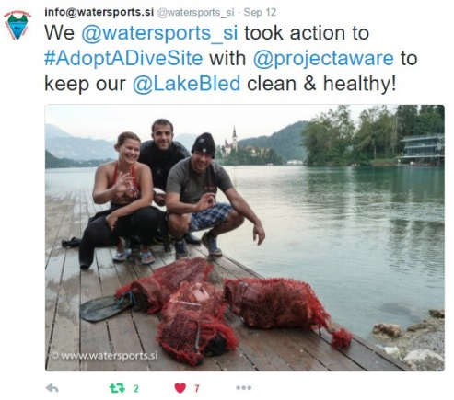
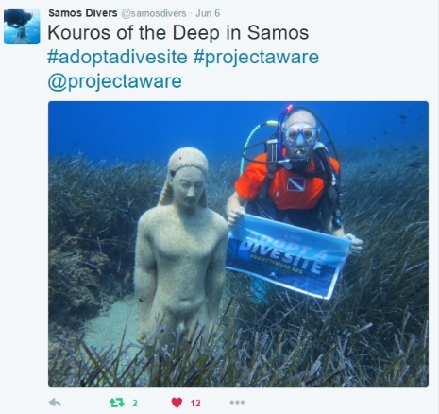
#ProjectAWARE #AWAREImpact #10Tips4Divers #DiveAgainstDebris #AdoptADiveSite

Slide 19
行動工作坊 採取行動
水肺式潛水員、自由潛水者和潛泳者如何採取行動?

Slide 20
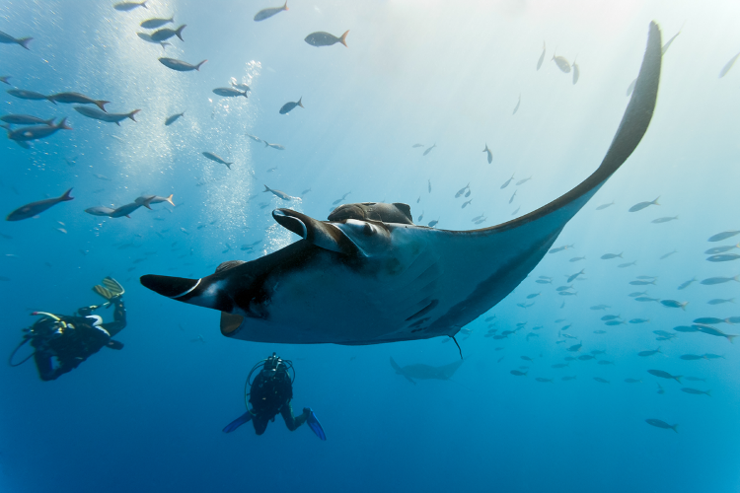
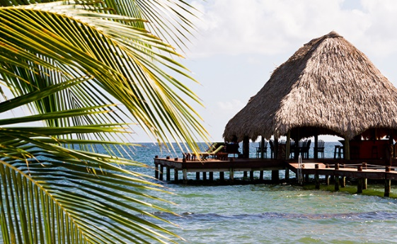
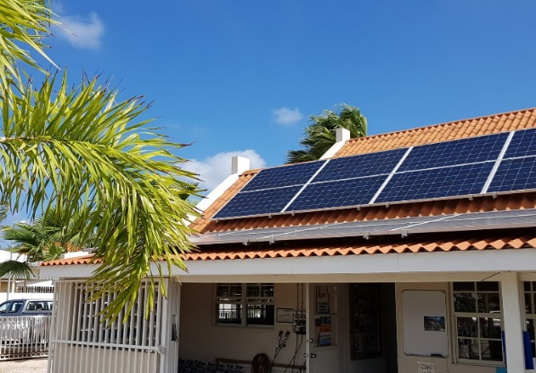
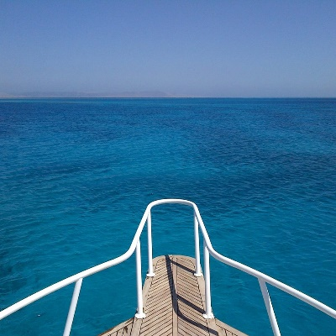
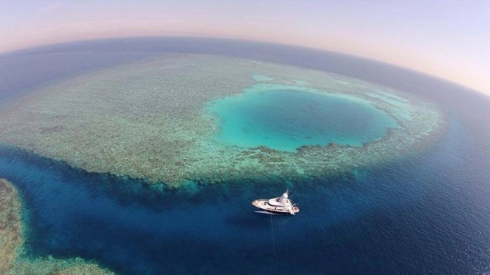
© vipdiving

Slide 21
行動工作坊 成為生態旅遊家
如何選擇生態旅行的度假地點?

Slide 22
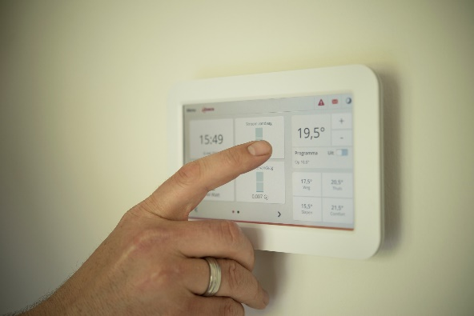
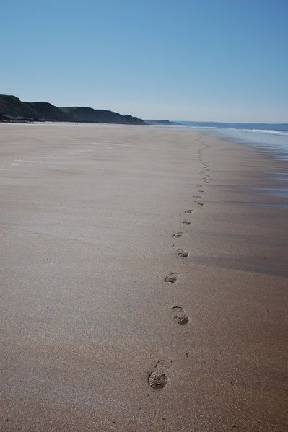
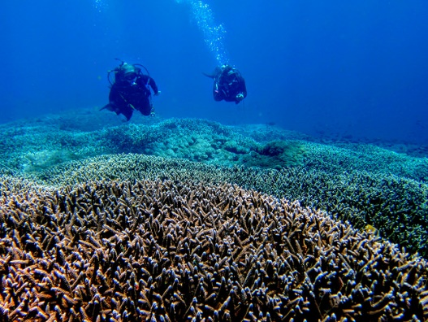
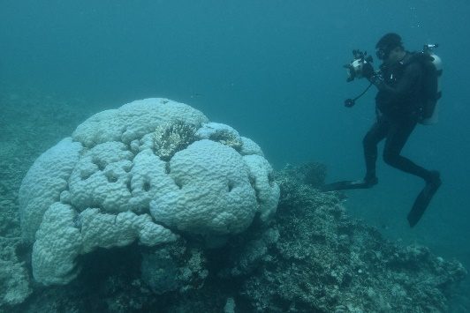

Slide 23
行動工作坊 減少你的碳足跡
如何在未來的六個月內減少你的碳足跡呢?

Slide 24
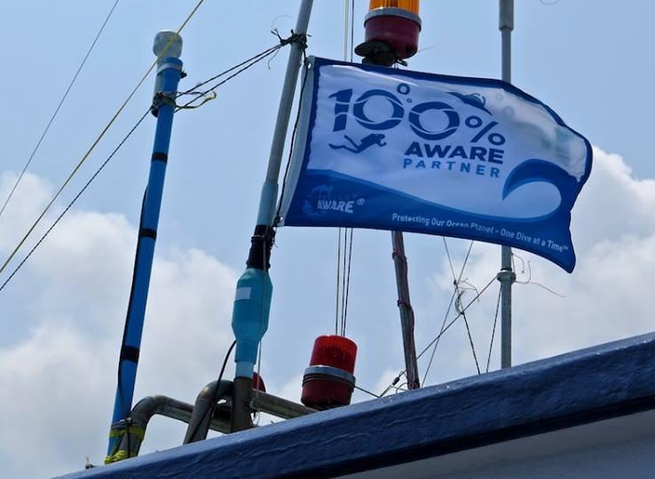
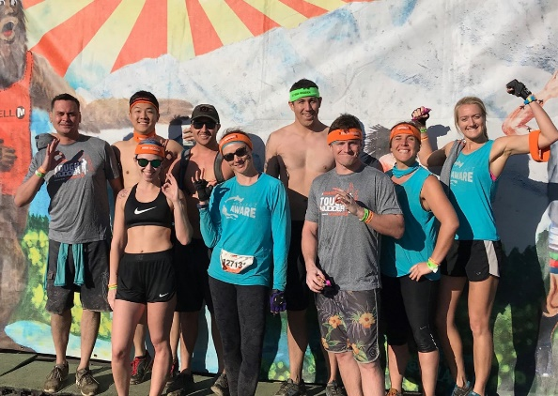
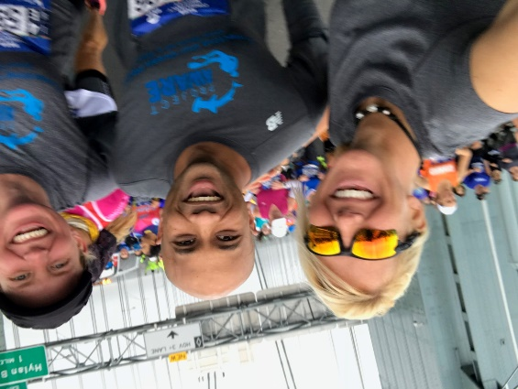
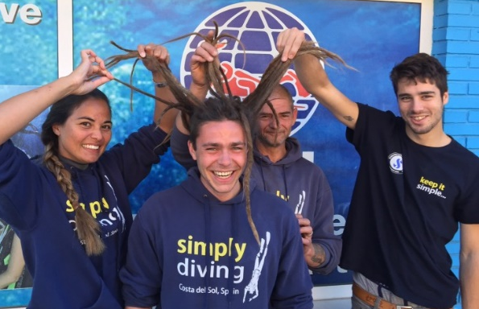

Slide 25
行動工作坊 回饋
如何才能成為海洋保護事業的一份子並且回饋海洋?

Slide 26
Project AWARE專長課程知識回顧
Project AWARE專業培訓課程知識回顧是你承諾改變的行動規劃表。
通過行動工作坊的討論來建立自己的行動規劃表，確定自己可以採取的行動，從而落實保護環境的承諾。
我會遵守潛水者保護海洋環境的10項提示

Slide 27
保持聯絡…….
註冊Project AWARE，隨時獲得最新消息
關注Project AWARE各大社交媒體賬號
Facebook: @ProjectAWAREFoundation
Instagram: @projectaware
Twitter: @projectaware
在社交媒體上發帖時記得加上話題: #ProjectAWARE

Slide 28
Project AWARE專長認證
認證: 捐款後別忘了選擇Project AWARE版本的認證卡，它是PADI為Project AWARE專長課程訂製的認證卡
Project AWARE其他課程：
接下來你打算參加什麽環保專長？為何不選擇Dive Against Debris®, AWARE Shark Conservation, Coral Reef Conservation Specialties，還有很多……

Slide 29
我們涵蓋了：
課程簡介及目標
Project AWARE 及其使命
給潛水者的10項提示:從意識到行動>>行動工作坊
知識複習
保持聯絡
認證

